Slide 1
算法设计
四川大学计算机学院 郭际香

Slide 2
第1章 算法概述
学习要点:
算法在计算机科学中的地位
理解算法的概念。
理解什么是程序，程序与算法的区别和内在联系。
掌握算法的计算复杂性概念。
掌握算法渐近复杂性的数学表述。
掌握用C++语言描述算法的方法。

Slide 3
算法是计算机科学的主题
70年代前
计算机科学基础的主题没有被清楚地认清。􀂄
70年代
Knuth出版了《The Art of Computer Programming》以算法研究为主线，确立了算法为计算机科学基础的重要主题
Knuth于1974年获得图灵奖。􀂄
70年代后
算法作为计算机科学核心推动了计算机科学技术飞速发展􀂄
算法不仅是计算机科学的一个分支,更是计算机科学的核心􀂄
算法和绝大多数的科学、商业和技术都是相关的
计算机科学就是算法的研究
Bill Gates: “如果你认为你是一名真正优秀的程序员,请读Knuth的《计算机程序设计艺术》,如果你能读懂整套书的话,请给我发一份你的简历。”

Slide 4
算法是计算机科学的主题
算法是当前计算机领域使用的核心技术
是否具有扎实的算法知识和技术是区分skilled programmers 和the novices (初学者)的主要标准之一；
有了良好的算法背景，你能do much, much more !!!

Slide 5
第1章 算法概述
学习要点:
算法在计算机科学中的地位
理解算法的概念。
理解什么是程序，程序与算法的区别和内在联系。
掌握算法的计算复杂性概念。
掌握算法渐近复杂性的数学表述。
掌握用C++语言描述算法的方法。

Slide 6
算法(Algorithm)
一个农夫带着一条狼、一头山羊和一篮蔬菜要过河,但只有一条小船.乘船时,农夫只能带一样东西.当农夫在场的时候,这三样东西相安无事.一旦农夫不在,狼会吃羊,羊会吃菜.请设计一个方案,使农夫能安全地将这三样东西带过河.

Slide 7
算法(Algorithm)
数学中的算法问题：
“鸡兔同笼”, 我国隋朝时期的数学著作《孙子算经》
问题1:一个笼子里有一些鸡和兔，现在知道里面一共有３５个头,９４只脚，问鸡和兔各有多少只？

Slide 8
算法(Algorithm)
算法是指解决问题的一种方法或一个过程。
算法是若干指令的有穷序列，满足性质：
(1)输入：有外部提供的量作为算法的输入。
(2)输出：算法产生至少一个量作为输出。
(3)确定性：组成算法的每条指令是清晰，无歧义的。
(4)有限性：
算法中每条指令的执行次数是有限的
执行每条指令的时间也是有限的
一个算法总是在执行了有穷步骤运算之后中止

Slide 9
程序(Program)
程序是算法用某种程序设计语言的具体实现。
程序可以不满足算法的性质(4)。
例如操作系统，是一个在无限循环中执行的程序，因而不是一个算法。
操作系统的各种任务可看成是单独的问题，每一个问题由操作系统中的一个子程序通过特定的算法来实现。该子程序得到输出结果后便终止。

Slide 10
算法
算法是问题的程序化解决方案
算法设计技术是用算法解题的一般性方法,用于解决不同计算领域的多种问题.
问题的陈述远比它的解法重要；得解只要有数学的或实验的技巧就行。提出新的疑问、新的可能，从新的角度看老问题，需要创造性的想象力并且标志着科学的真正进步。
――A.爱因斯坦

Slide 11
问题求解(Problem Solving)
1)问题的陈述
用科学规范的语言,对所求解的问题做准确的描述.
2)建立数学模型
通过对问题的分析,找出其中的所有操作对象及操作对象之间的关系并用数学语言加以描述.
3)算法设计
根据数学模型设计问题的计算机求解算法.
4)算法的正确性证明
证明算法对一切合法输入均能在有限次计算后产生正确输出.
5)算法的程序实现
将算法正确地编写成机器语言程序.
6)算法分析
对执行该算法所消耗的计算机资源进行估算.

Slide 12
问题求解(Problem Solving)
理解问题
决定:计算方法
精确解或近似解
选择数据结构
算法设计策略
设计算法
证明正确性
分析算法
设计程序

Slide 13
问题定义
“问题”定义了输入和输出的关系
“问题”的描述
设Input和Output是两个集合, 则一个问题是一个关系R⊆Input×Output
Input称为问题R的输入集合，Input的每个元素称为R的一个输入
Output称为问题R的输出或结果集合，Output的每个元素称为R的一个结果
例.SORT问题定义如下：
输入集合：Input={<a1, a2, …, an> | ai是整数}
输出集合：Output={<b1, b2, …, bn> | bi是整数, b1≤b2≤…≤bn}
问题：
SORT={(<a1, …, an>，<b1, …, bn>)| <a1,…, an>∈Input, <b1,…,bn>∈Output, {a1, …, an}={b1, …, bn}}

Slide 14
问题定义
算法的输入确定了该算法所解问题的一个实例
问题R的一个实例是一个二元组, 问题R是一个二元组的集合
注意
一个算法面向一个问题，而不是仅求解一个问题的一个或几个实例
算法认为是一种解决问题的通用方法，

Slide 15
问题类型
简单问题
存在多项式复杂度的算法可以解决
复杂问题
只可能具有指数复杂度的时间或空间的算法,已经证明不可能存在多项式算法的难题
不知道是否存在多项式算法的问题
不可求解的问题

Slide 16
算法的应用
两个公共特征
有很多侯选的解决方案,找到真正需要的解决方案不太容易
有着实际的应用
最短路径问题:公路, 铁路网, 网络路由

Slide 17
算法设计技术
直接法/枚举法
分治法
贪心技术
动态规划
回溯
分支限界法
……

Slide 18
算法分析技术
算法“好”与“不好”?
正确性
时间效率
空间效率
是否存在更好的算法？
下界
最优
途径
理论/数学上的分析
经验/计算机上的执行情况

Slide 19
算法分析
不是所有能计算的都有价值,不是所有有价值的都能被计算.
----------阿尔伯特.爱因斯坦(1879-1955)
当你对所讲的内容能够进行度量并能够用数字来表达的时候,证明你对这些内容是有所了解的；如果你不能用数字来表达,你的认识是不完整的,也是无法令人满意的.无论它是什么内容,他也许正处于知识的初级阶段，但在你的思想中,几乎从没把它上升到一个科学的高度.
-----------Lord Kelvin.

Slide 20
算法正确性分析
定义：一个算法是正确的，如果它对于每一个输入都最终停止,而且产生正确的输出
不正确算法
①不停止(在某个输入上)
②对所有输入都停止，但对某个输入产生不正确的结果
近似算法
①对所有输入都停止
②产生近似正确的解或产生不多的不正确解
正确性证明
①证明算法对所有输入都停止
②证明对每个输入都产生正确结果
调试程序=程序正确性证明?
“程序调试只能证明程序有错误，不能证明程序无错误”
数学归纳法

Slide 21
算法复杂性分析
目的
预测算法对不同输入所需资源量
复杂性测度
时间，空间，I/O 等, 是输入大小的函数
用途
为求解一个问题选择最佳算法、最佳设备
需要的数学基础
离散数学，组合数学，概率论，代数等
需要的数学能力
建立算法复杂性的数学模型
数学模型化简

Slide 22
算法复杂性分析
算法的复杂性是算法效率的度量,是评价算法效率的重要依据
一个算法复杂性的高低体现在运行该算法所需的计算机资源的多少上
计算机的资源,主要体现在时间和空间(存储器)资源上。
算法的复杂性分为时间复杂性和空间复杂性。本课程主要对算法的时间复杂性进行分析。
关于算法的复杂性,有两个问题需要搞清楚
①用怎样的一个量来表达算法的复杂性
②对一个具体的算法,怎样计算它的复杂性

Slide 23
算法复杂性分析
算法复杂性 = 算法所需要的计算机资源
需要时间资源的量:算法的时间复杂性T；
需要空间资源的量:算法的空间复杂性S。
C=f(N, I, A)
N 要解问题的规模
I 算法的输入
A 算法本身
算法的时间复杂性T(n)
其中n是问题的规模（输入大小）
算法的空间复杂性S(n)
简化
T(N, I)
S(N, I)

Slide 24
算法的时间复杂性
（1）最坏情况下的时间复杂性
T_{max}(n) = max{ T(I) | size(I)=n }
（2）最好情况下的时间复杂性
T_{min}(n) = min{ T(I) | size(I)=n }
（3）平均情况下的时间复杂性
T_{avg}(n) =
其中I是问题的规模为n的实例，p(I)是实例I出现的概率。

Slide 25
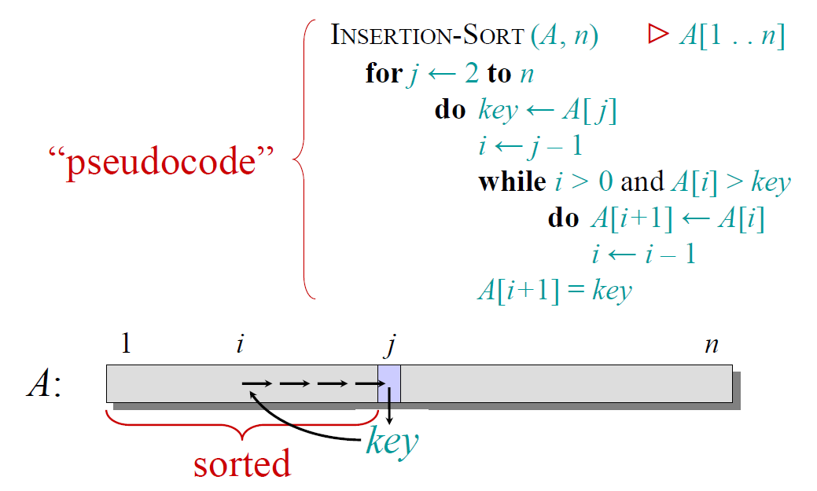

排序问题
输入：a₁,a₂,a₃,……a_{n}
输出：a₁’,a₂’,a₃’,……a_{n}’
(a₁’$≤$ a₂’ $≤$a₃’ $≤$…… $≤$a_{n}’)
插入排序
升序
每次处理就是将无序数列的第一个元素与有序数列的元素从后往前逐个进行比较，找出插入位置，将该元素插入到有序数列的合适位置中。
Notes:
每次处理就是将无序数列的第一个元素与有序数列的元素从后往前逐个进行比较，找出插入位置，将该元素插入到有序数列的合适位置中。

Slide 26
插入排序---例子
8
2
4
9
3
6

Slide 27
插入排序---例子
8
2
4
9
3
6

Slide 28
插入排序---例子
2
8
4
9
3
6

Slide 29
插入排序---例子
2
8
4
9
3
6

Slide 30
插入排序---例子
2
4
8
9
3
6

Slide 31
插入排序---例子
2
4
8
9
3
6

Slide 32
插入排序---例子
2
4
8
9
3
6

Slide 33
插入排序---例子
2
4
8
9
3
6

Slide 34
插入排序---例子
2
3
4
8
9
6

Slide 35
插入排序---例子
2
3
4
8
9
6

Slide 36
插入排序---例子
2
3
4
6
8
9

Slide 37
插入排序---时间复杂性
最坏情况就是，序列是降序排列，那么此时需要进行的比较共有n(n-1)/2次；
最好情况就是，序列已经是升序排列，在这种情况下，需要进行的比较操作需（n-1）次即可。
平均来说，插入排序算法的时间复杂度为O(n^2）。

Slide 38

插入排序---时间复杂性
最坏情况下的时间复杂性包含哪些因素？
机器因素
$T\left(n\right)=\frac{n(n−1)}{2}=\frac{1}{2}n^{2}−\frac{1}{2}n$

Slide 39
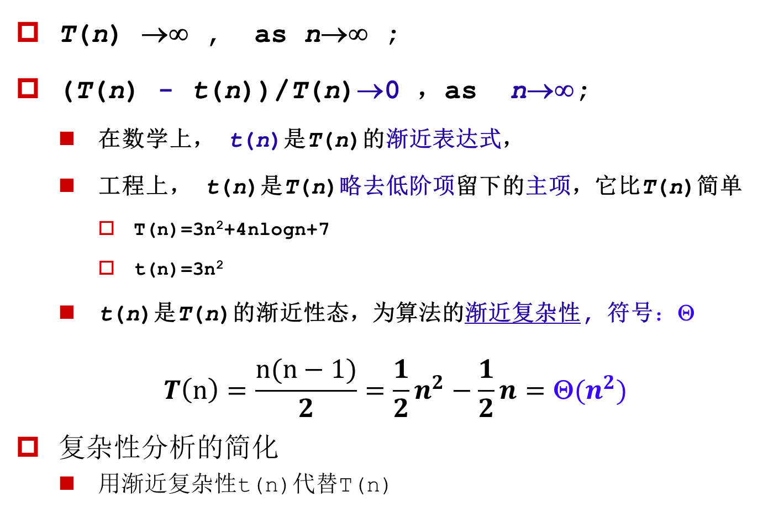
算法渐近复杂性
T(n) →∞ , as n→∞ ;
(T(n) - t(n))/T(n)→0 ，as n→∞;
在数学上， t(n)是T(n)的渐近表达式，
工程上， t(n)是T(n)略去低阶项留下的主项，它比T(n)简单
T(n)=3n²+4nlogn+7
t(n)=3n²
t(n)是T(n)的渐近性态，为算法的渐近复杂性, 符号$：\text{Θ}$
$$T\left(n\right)=\frac{n(n−1)}{2}=\frac{1}{2}n^{2}−\frac{1}{2}n=\text{Θ}(n^{2})$$
复杂性分析的简化
用渐近复杂性t(n)代替T(n)

Slide 40
渐近分析的记号
在下面的讨论中，对所有n ≥ 0，f(n) ≥ 0，g(n) ≥ 0。
（1）渐近上界 记号O
O(g(n)) = { f(n) | 存在正常数c和n₀使得对所有n≥ n₀有：0 ≤ f(n) ≤ cg(n) }
f(n) = O(g(n))
表示“集合”
f(n)的阶不高于g(n)的阶
比如：对所有的N ≥1有3N ≤ 4N,所以有3N=O(N)
当N≥10有2N²+11N -10 ≤ 3N²,所以有2N²+11N -10 =O(N²)
当N≥1有N+1024≤ 1025N,所以有N+1024 =O(N)
Notes:
正数集上的正函数

Slide 41
渐近分析的记号
在下面的讨论中，对所有n ≥ 0，f(n) ≥ 0，g(n) ≥ 0。
（1）渐近上界 记号O
O(g(n)) = { f(n) | 存在正常数c和n₀使得对所有n≥ n₀有：0 ≤ f(n) ≤ cg(n) }
f(n) = O(g(n))
（2）渐近下界 记号Ω
Ω(g(n)) = { f(n) | 存在正常数c和n₀使得对所有n≥ n₀有：0≤ cg(n) ≤ f(n) }
f(n) = Ω(g(n))
表示“集合”
Notes:
正数集上的正函数

Slide 42
渐近分析的记号
（3）渐进确界 记号Θ
Θ(g(n)) = { f(n) | 存在正常数c₁,c₂和n₀使得对所有n ≥ n₀有：c₁g(n) ≤ f(n) ≤ c₂g(n) }
f(n) = Θ(g(n))
f(n)与g(n)同阶

Slide 43
渐近分析的记号

Slide 44
渐近分析记号在等式和不等式中的意义
f(n)= Θ(g(n))的确切意义是：f(n) ∈ Θ(g(n))。
一般情况下，等式和不等式中的渐近记号Θ(g(n))表示Θ(g(n))中的某个函数。
例如：2n² + 3n + 1 = 2n² + Θ(n) 表示
2n² + 3n + 1 = 2n² + f(n)，其中f(n)是 Θ(n)中某个函数。
等式和不等式中渐近记号O,o, Ω和ω的意义是类似的。

Slide 45
渐近分析中函数比较
f(n)= O(g(n)) ≈ a ≤ b;
f(n)= Ω(g(n)) ≈ a ≥ b;
f(n)= Θ(g(n)) ≈ a = b;

Slide 46
渐近分析记号的若干性质
（1）传递性：
f(n)= Θ(g(n))， g(n)= Θ(h(n)) ⇒ f(n)= Θ(h(n))；
f(n)= O(g(n))， g(n)= O(h(n)) ⇒ f(n)= O(h(n))；
f(n)= Ω(g(n))， g(n)= Ω(h(n)) ⇒ f(n)= Ω(h(n))；

Slide 47
（2）反身性：
f(n)= Θ(f(n))；
f(n)= O(f(n))；
f(n)= Ω(f(n)).
（3）对称性：
f(n)= Θ(g(n)) ⇔ g(n)= Θ (f(n)).
（4）互对称性：
f(n)= O(g(n)) ⇔ g(n)= Ω (f(n))；
f(n)= o(g(n)) ⇔ g(n)= ω (f(n)) ；

Slide 48
（5）算术运算：
O(f(n))+O(g(n)) = O(max{f(n),g(n)}) ；
O(f(n))+O(g(n)) = O(f(n)+g(n)) ；
O(f(n))*O(g(n)) = O(f(n)*g(n)) ；
O(cf(n)) = O(f(n)) ；
g(n)= O(f(n)) ⇒ O(f(n))+O(g(n)) = O(f(n)) 。

Slide 49
规则O(f(n))+O(g(n)) = O(max{f(n),g(n)}) 的证明：
对于任意f₁(n) ∈ O(f(n)) ，存在正常数c₁和自然数n₁，使得对所有n ≥ n₁，有f₁(n) ≤ c₁f(n) 。
类似地，对于任意g₁(n) ∈ O(g(n)) ，存在正常数c₂和自然数n₂，使得对所有n ≥ n₂，有g₁(n) ≤ c₂g(n) 。
令c₃=max{c₁, c₂}，n₃=max{n₁, n₂}，h(n)= max{f(n),g(n)}
则对所有的 n ≥ n₃，有
f₁(n) +g₁(n) ≤ c₁f(n) + c₂g(n)
≤ c₃f(n) + c₃g(n)= c₃(f(n) + g(n))
≤ c₃2 max{f(n),g(n)}
= 2c₃h(n) = O(max{f(n),g(n)}) .

Slide 50
算法渐近复杂性分析中常用函数
（1）单调函数
单调递增：m ≤ n ⇒ f(m) ≤ f(n) ;
单调递减：m ≤ n ⇒ f(m) ≥ f(n);
严格单调递增：m < n ⇒ f(m) < f(n);
严格单调递减：m < n ⇒ f(m) > f(n).
（2）取整函数
⎣ x ⎦ ：不大于x的最大整数；
⎡ x ⎤ ：不小于x的最小整数。

Slide 51
取整函数的若干性质
x-1 < ⎣ x ⎦ ≤ x ≤ ⎡ x ⎤ < x+1；
⎣ n/2 ⎦ + ⎡ n/2 ⎤ = n;
对于n ≥ 0，a,b>0，有：
⎡ ⎡ n/a ⎤ /b ⎤ = ⎡ n/ab ⎤ ;
⎣ ⎣ n/a ⎦ /b ⎦ = ⎣ n/ab ⎦ ;
⎡ a/b ⎤ ≤ (a+(b-1))/b;
⎣ a/b ⎦ ≥ (a-(b-1))/b;
f(x)= ⎣ x ⎦ , g(x)= ⎡ x ⎤ 为单调递增函数。

Slide 52
（3）多项式函数
p(n)= a₀+a₁n+a₂n²+…+a_{d}n^{d}； a_{d}>0;
p(n) = Θ(n^{d});
f(n) = O(n^{k}) ⇔ f(n)多项式有界；
f(n) = O(1) ⇔ f(n) ≤ c;
k ≥ d ⇒ p(n) = O(n^{k}) ;
k ≤ d ⇒ p(n) = Ω(n^{k}) ;
k > d ⇒ p(n) = o(n^{k}) ;
k < d ⇒ p(n) = ω(n^{k}) .

Slide 53
（4）指数函数
对于正整数m,n和实数a>0:
a⁰=1;
a¹=a ;
a⁻¹=1/a ;
(a^{m})^{n} = a^{mn} ;
(a^{m})^{n} = (a^{n})^{m} ;
a^{m}a^{n} = a^{m+n} ;
a>1 ⇒ a^{n}为单调递增函数;
a>1 ⇒ ⇒ n^{b} = o(a^{n})

Slide 54
e^{x} ≥ 1+x;
|x| ≤1 ⇒ 1+x ≤ e^{x} ≤ 1+x+x² ;
e^{x} = 1+x+ Θ(x²), as x→0;

Slide 55
（5）对数函数
log n = log₂n;
lg n = log₁₀n;
ln n = log_{e}n;
log^{k}n = (log n)^{k}l;
log log n = log(log n);

Slide 56
for a>0,b>0,c>0

Slide 57
|x| ≤1 ⇒
for x > -1,
for any a > 0, , ⇒ log^{b}n = o(nª)

Slide 58
（6）阶乘函数
Stirling’s approximation

Slide 60
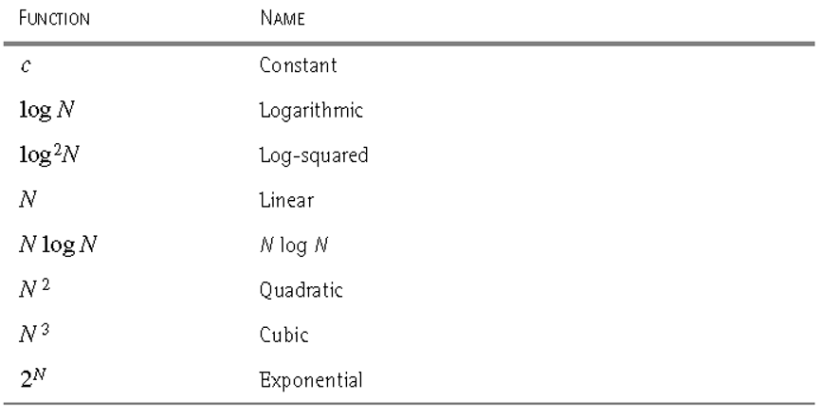
算法分析中常见的复杂性函数

Slide 61
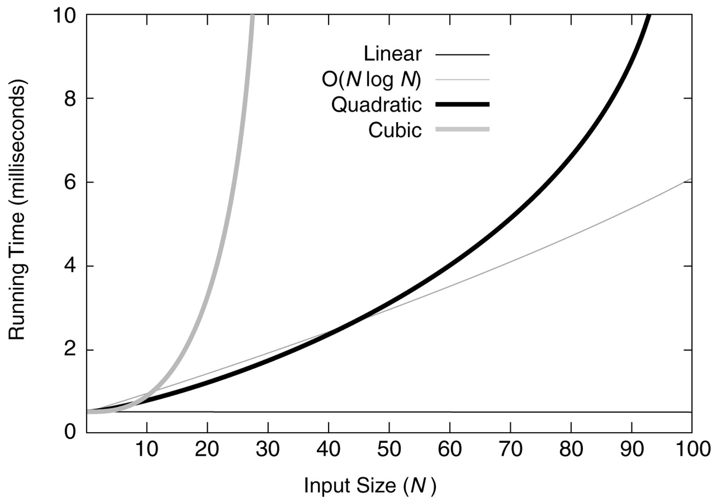
小规模数据

Slide 62
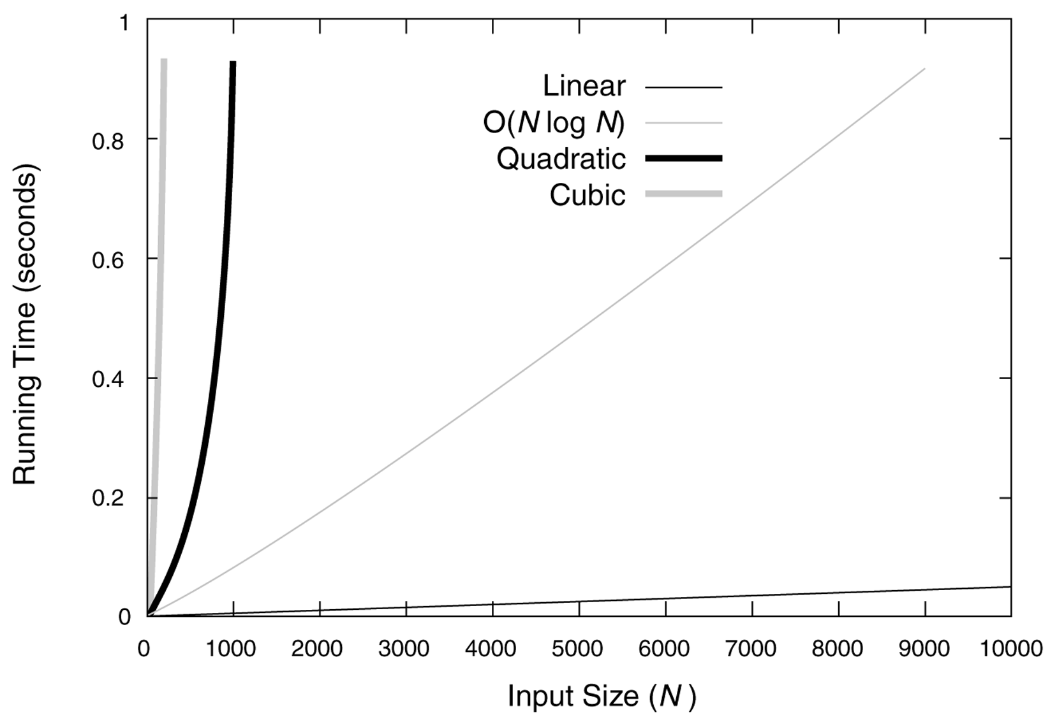
中等规模数据

Slide 63
算法分析方法
例：顺序搜索算法
template<class Type>
int seqSearch(Type *a, int n, Type k)
{
for(int i=0;i<n;i++)
if (a[i]==k) return i;
return -1;
}

Slide 64
（1）T_{max}(n) = max{ T(I) | size(I)=n }=O(n)
（2）T_{min}(n) = min{ T(I) | size(I)=n }=O(1)
（3）在平均情况下，假设：
(a) 搜索成功的概率为p ( 0 ≤ p ≤ 1 )；
(b) 在数组的每个位置i ( 0 ≤ i < n )搜索成功的概率相同
，均为 p/n。

Slide 65
算法分析的基本法则
非递归算法：
（1）for / while 循环
循环体内计算时间*循环次数；
（2）嵌套循环
循环体内计算时间*所有循环次数；
（3）顺序语句
各语句计算时间相加；
（4）if-else语句
if语句计算时间和else语句计算时间的较大者。

Slide 66
template<class Type>
void insertion_sort(Type *a, int n)
{
Type key; //cost times
for (int i = 1; i < n; i++){ // c1 n
key=a[i]; // c2 n-1
int j=i-1; // c3 n-1
while( j>=0 && a[j]>key ){ // c4 sum of t_{i}
a[j+1]=a[j]; // c5 sum of (t_{i}-1)
j--; // c6 sum of (t_{i}-1)
}
a[j+1]=key; // c7 n-1
}
}

Slide 67
在最好情况下，t_{i}=1, for 1 ≤ i <n;
在最坏情况下，t_{i} ≤ i+1, for 1 ≤ i <n;

Slide 68
对于输入数据a[i]=n-i,i=0,1,…,n-1（逆序），算法insertion_sort 达到其最坏情形。因此，
由此可见，T_{max}(n)= Θ(n²)

Slide 69
最优算法
问题的计算时间下界为Ω(f(n))，则计算时间复杂性为O(f(n))的算法是最优算法。
例如，排序问题的计算时间下界为Ω(nlogn)，计算时间复杂性为O(nlogn)的排序算法是最优算法。
堆排序算法是最优算法。

Slide 70
END
Thanks！

